Slide 1

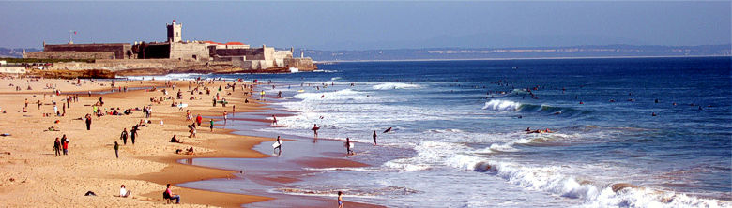
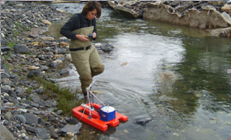
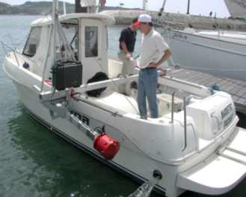
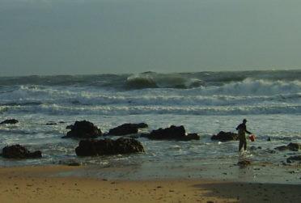
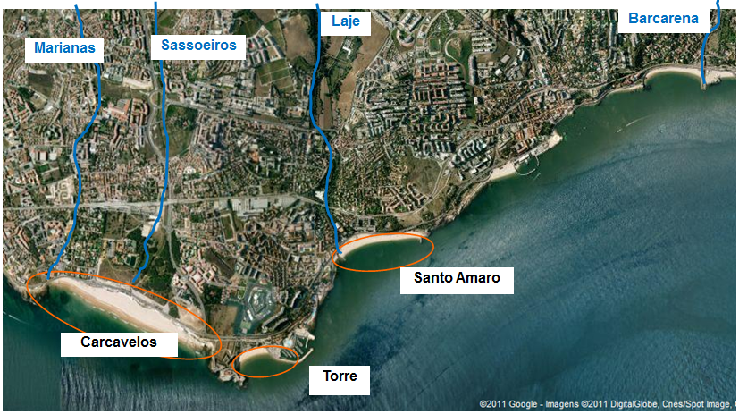
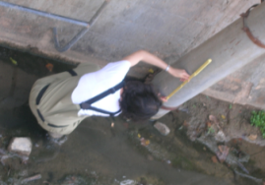
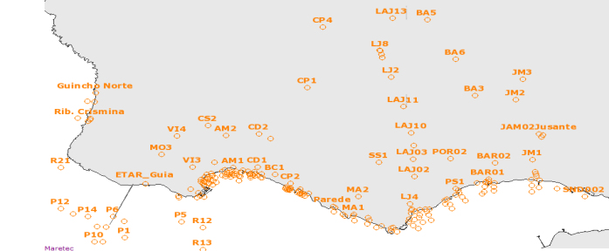
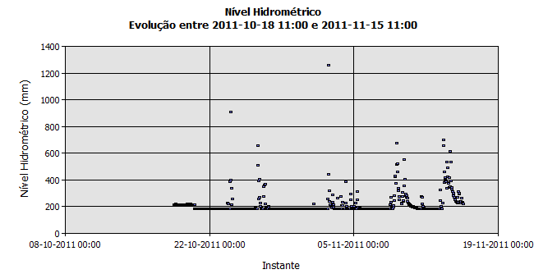
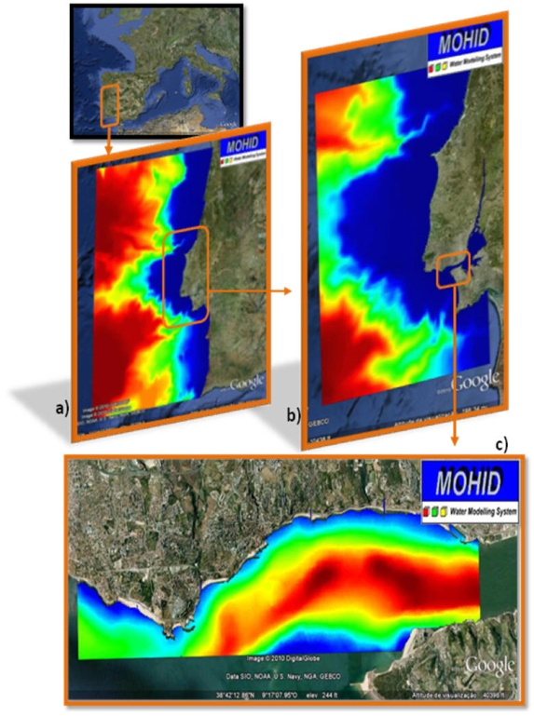
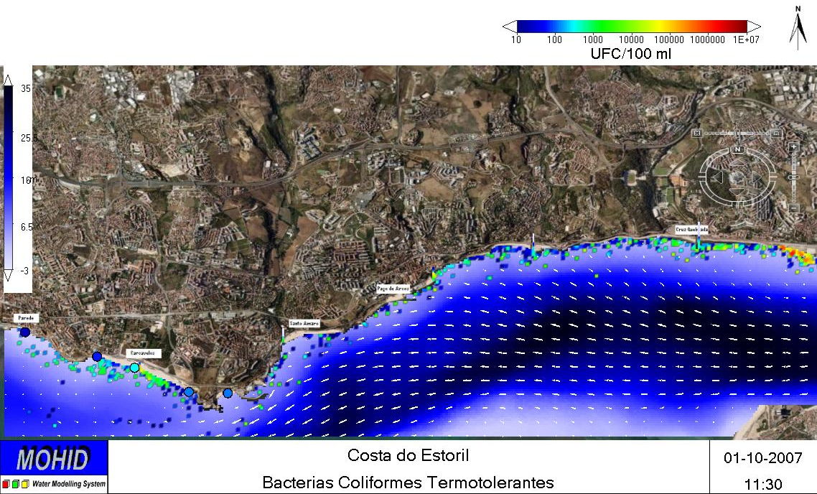
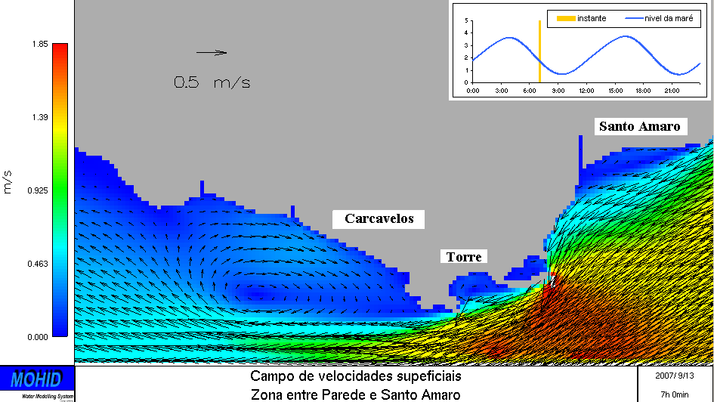

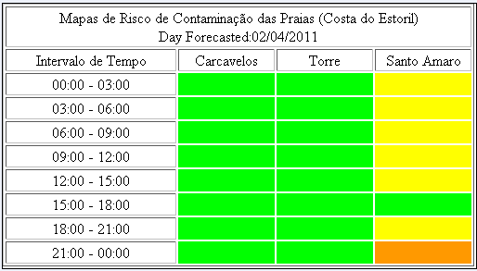

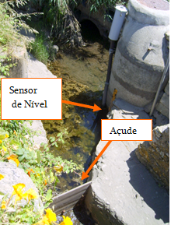
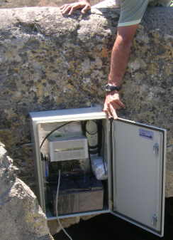
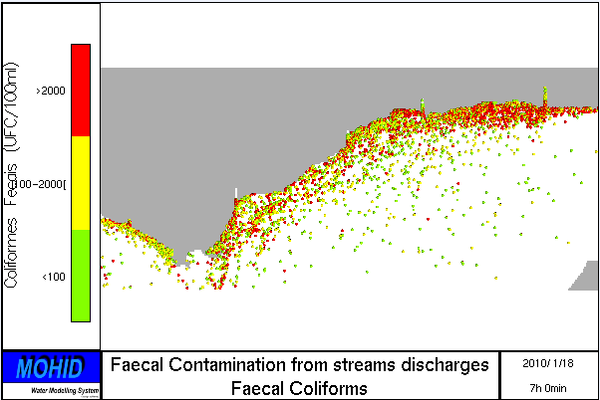
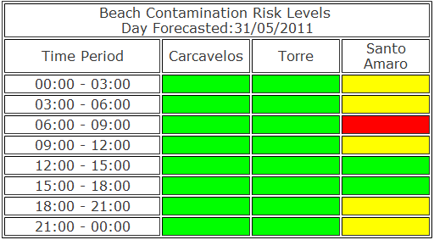
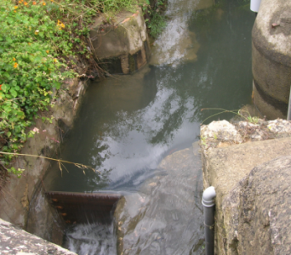













IST-Ambiente
1ª Workshop sobre Ciências e Engenharia do Ambiente
22 de Novembro de 2011
Monitorização e Modelação Operacional de Águas Balneares
Cláudia Viegas, Rodrigo Fernandes, Francisco J. Campuzano, Eduardo Jauch, Hilda de Pablo,
Ramiro Neves, MARETEC-IST
A Costa do Estoril
A Costa do Estoril estende-se de Lisboa a Sintra, e é demarcada pela presença de várias praias, frequentadas durante todo o ano por banhistas e surfistas, tanto pela sua qualidade e condições do mar, como pela proximidade aos centros urbanos. Respondendo às exigências da Nova Directiva das Águas Balneares (D.L.135/2009), com base na monitorização e ferramentas de modelação o MARETEC-IST implementou um sistema atempado de previsão e alerta de forma a evitar que os banhistas entrem em contacto com água de qualidade reduzida. Estas praias estão sujeitas a eventos de poluição de curta duração sobretudo após a ocorrência de eventos de chuva.
Monitorização
Figura 1- Fotografia da Praia de Carcavelos.
Águas balneares:
Recolha de amostras pontuais :
  Coliformes Fecais, Escherichia coli, Enterococos Intestinais, Coliformes Totais;
Monitorização com sensores:
  Clorofila, turbidez, condutividade, oxigénio dissolvido, pH, salinidade, temperatura;
  Velocidades e direcção da corrente.
Estações Hidrométricas Automáticas
Instalação de 4 estações hidrométricas automáticas:
  Medição automática em contínuo do nível hidrométrico;
  Registo dos valores de 30 em 30 minutos;
  Envio de dados diariamente para o IST;
  Envio automático de dados e alertas em caso de subida do nível
Figura 2- Campanhas de monitorização
Ribeiras:
Recolha de amostras pontuais :
  Coliformes Fecais, Escherichia coli, Enterococos Intestinais, Coliformes Totais, Turbidez, Condutividade, Oxigénio dissolvido, Salinidade, Temperatura;
  Medição de nível hidrométrico;
Monitorização com sensores:
  Nível hidrométrico, turbidez, caudal;
Figura 3- Localização dos pontos de amostragem.
Figura 5- Localização das estações hidrométricas, representadas a vermelho
RESULTADOS:
Caracterização da qualidade das ribeiras - melhoria ao longo dos últimos anos;
Relações nível hidrométrico/caudal;
Avaliação da qualidade das águas balneares (Qualidade Suficiente ou Boa, desde 2008)
Validação do modelo MOHID.
Figura 4- Resultado da medição de corrente e comparação com modelo.
Figura 6- Publicação dos dados de nível hidrométrico
Modelação Operacional
Modelação Operacional a nível das praias
Foi desenvolvida uma aplicação do modelo Mohid Water, recorrendo ao uso de modelos encaixados:
  Modelo 1- PCOMS que corre para a Costa Portuguesa a), fornece condições de fronteira de hidrodinâmica e propriedades da água;
  Modelo 2-Tejo, modelo 3D, baroclínico, que fornece os campos de velocidades, nível do mar, densidade, temperatura, salinidade (b).
  Modelo 3- Parede-Belém, modelo 3D, com resolução de 30m junto às praias, abrange a área de estudo (Parede a Belém).
  Diariamente recorrendo a:
  Valores históricos de qualidade das ribeiras;
  Valores diários dos caudais das ribeiras (valores de nível de estações automáticas, e curvas de vazão);
  Previsões de hidrodinâmica diárias;
    Simulação da descarga das ribeiras ao longo da Costa do Estoril quantificando:
  A contribuição de cada uma das ribeiras (em volume e contaminação fecal);
  O volume e concentração da água contaminada existente; volume de água contaminada;
+
Figura 7- Esquema dos modelos encaixados utilizados no modelo operacional
  Abordagem Lagrangiana
Figura 8- Campos hidrodinâmicos junto às praias de Santo Amaro, Torre e Carcavelos
Figura 9- Representação das plumas das ribeiras simuladas no MOHID
Avaliação do risco de contaminação das Águas Balneares
Alertas automáticos
    O modelo operacional produz diariamente previsões do risco de contaminação das águas balneares.
As estações hidrométricas instaladas enviam alertas automáticos em caso de subida de nível.
O nível de risco tem em conta a probabilidade de contaminação: a probabilidade de os banhistas estarem em contacto com massas de água contaminadas.
Considera-se que se tem :
Qualidade excelente, se a probabilidade de contaminação for inferior a 1%;
Qualidade suficiente se a probabilidade de contaminação estiver entre 1 e 5%;
Má qualidade se a probabilidade de contaminação for superior a 5%.
Assim, sempre que exista um risco de contaminação 2 prevê-se que existe probabilidade de o banhista entrar em contacto com água contaminada.
Previsões actualizadas de 2 em 2 horas.
Os dados em tempo real, são enviados automaticamente para o IST;
O modelo corre com os dados actualizados e faz uma previsão actual da qualidade das águas balneares.
É enviado um SMS para as entidades gestoras da qualidade das águas balneares (CMOeiras, CMCascais, SANEST, ARH-Tejo) avisando o sucedido.
HindCast
Monitorização automática do nível hidrométrico
Contaminação fecal
Caudal
Previsão da qualidade das águas balneares
Figura 10- Previsão do risco de contaminação para as praias de Santo Amaro, Torre e Carcavelos
Curva de vazão
Em caso de subida do nível
Nível
Envio de email e SMS com AVISO da subida de nível
Estação envia alarme via GSM para o IST
Figura 11- Traçadores lagrangianos representando as plumas das ribeiras ao longo da Costa do Estoril
MODO AUTOMÁTICO
Figura 12- Esquema do sistema de alerta implementado, para as situações de subida de nível das ribeiras
Envios de alertas e publicação dos resultados para as entidades responsáveis pela gestão da qualidade das Águas Balneares
Durante a época balnear os alertas são enviados para a CMO, CMC, SANEST, ARH-Tejo, SMAS Oeiras-Amadora;
Publicação diária das previsões em sites de internet (actualização de 2 em 2 horas);
Diariamente são publicadas previsões para esse dia e o dia seguinte;
Responder às directrizes da Nova Directiva das Águas Balneares:
Identificar e quantificar as causas de contaminação de cada praia;
Envio de alertas atempadamente;
O Gestor de Praia saberá atempadamente a ocorrência de acidentes de poluição de curta duração.
O Gestor de Praia poderá mais facilmente decidir se fecha ou não a praia, evitando a exposição dos banhista a águas de fraca qualidade.
“investing in our common future”

